Slide 1
Международный конкурс мастеров башкирского национального костюма «Тамға»

Slide 2
Международный конкурс мастеров башкирского национального костюма «Тамға»

Slide 4
Международный конкурс мастеров башкирского национального костюма «Тамға»

Slide 5
Цель мероприятия
Привлечение внимания к уникальным ценностям традиционного национального костюма, к его этнической самобытности и многообразию в сочетании с тенденциями современной моды в Республике Башкортостане
Сохранение и развитие уникальной традиции башкирской традиционной одежды

Slide 6
Этапы конкурса
Первый этап: прием заявок на участие
Второй этап: оценка работ
Заключительный этап: показ лучших работ

Slide 7
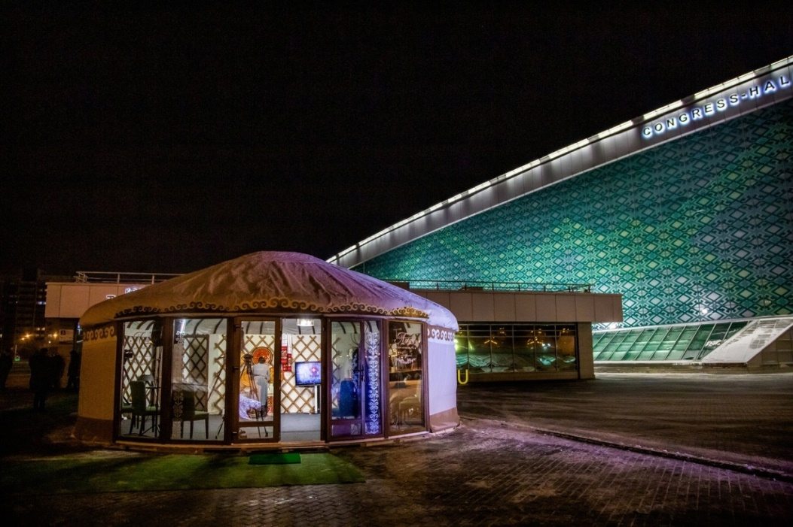
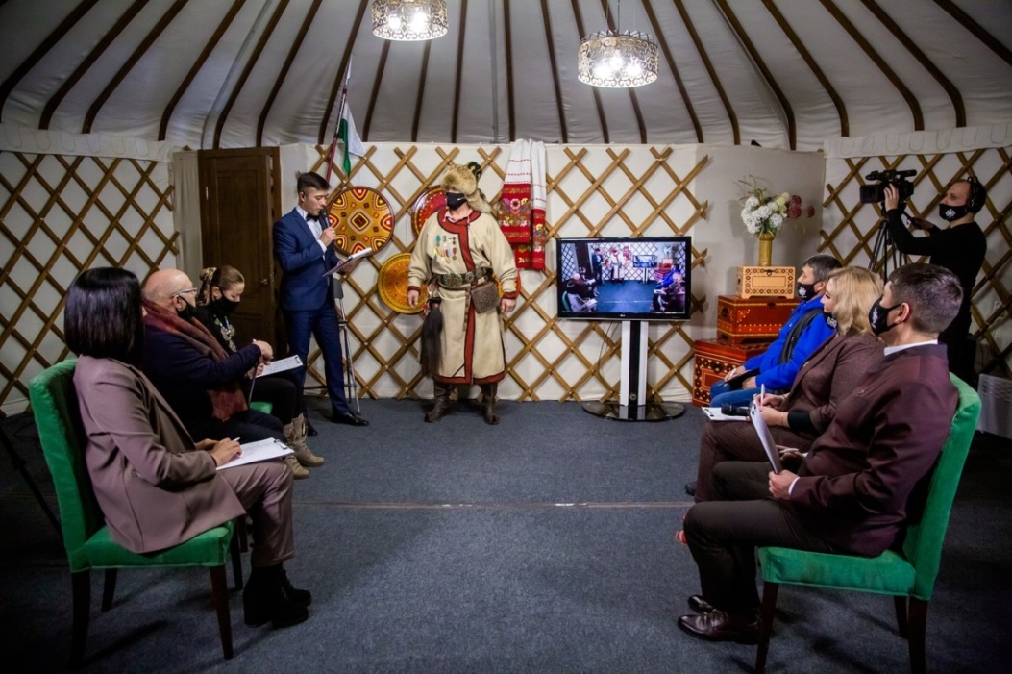
Презентация и оценка работ

Slide 8
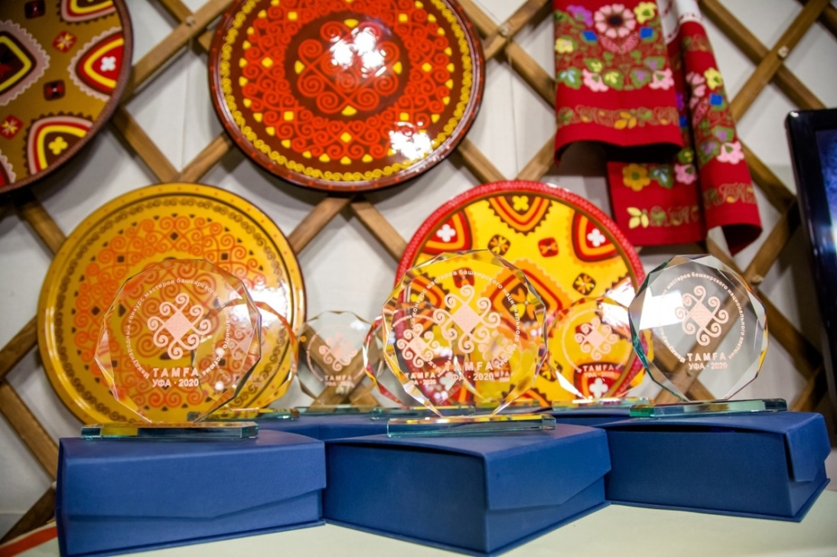
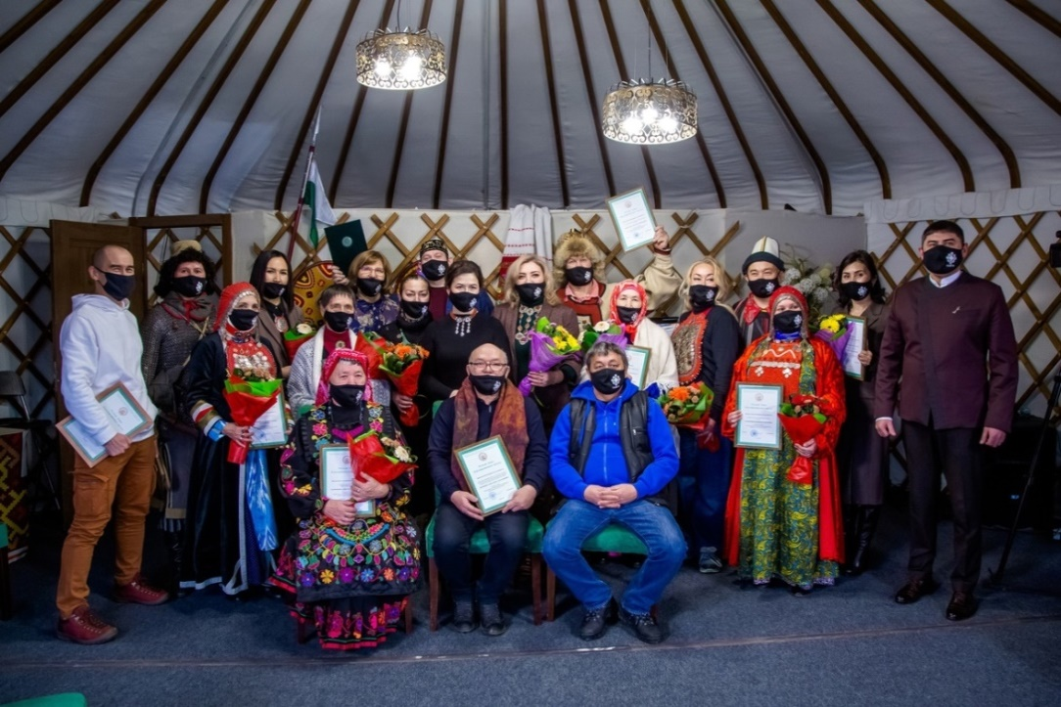
Презентация и оценка работ

Slide 9
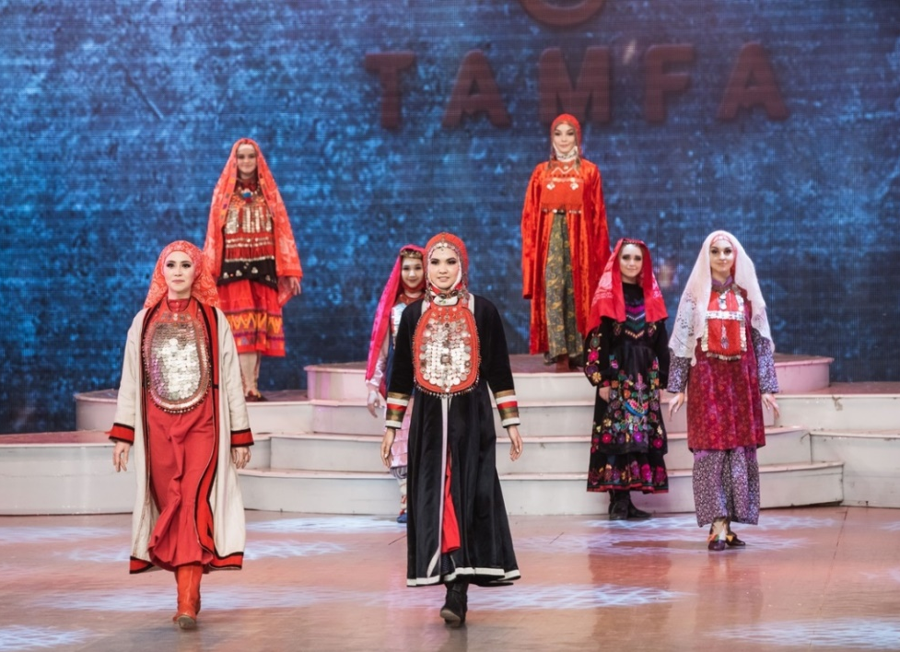
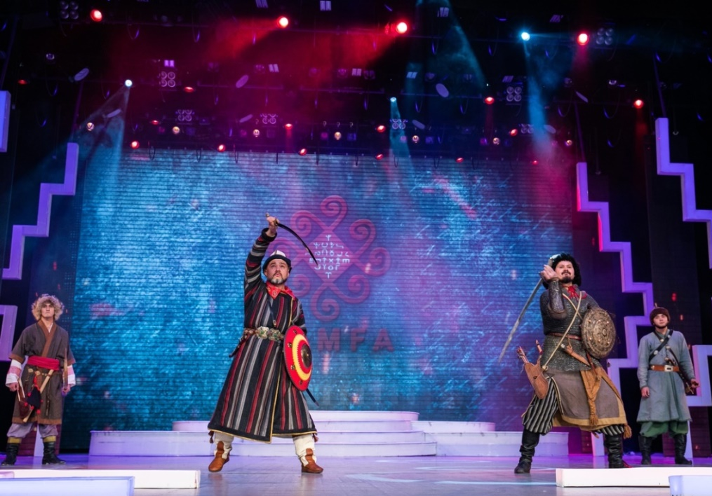
Дефиле

Slide 10
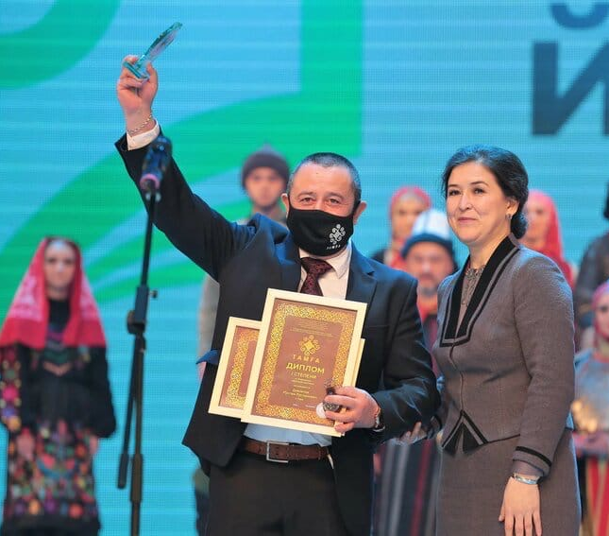
Награждение победителей

Slide 11
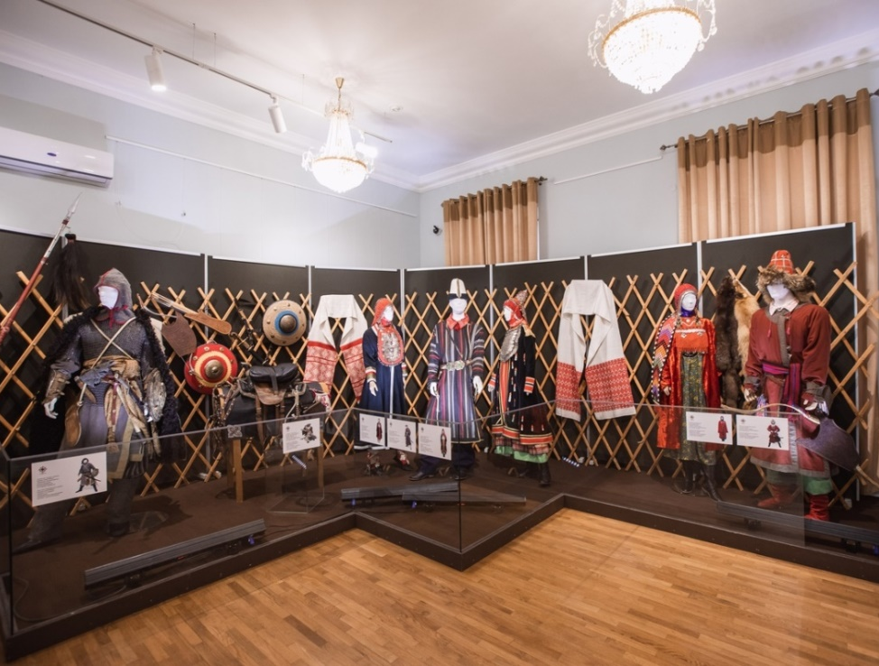
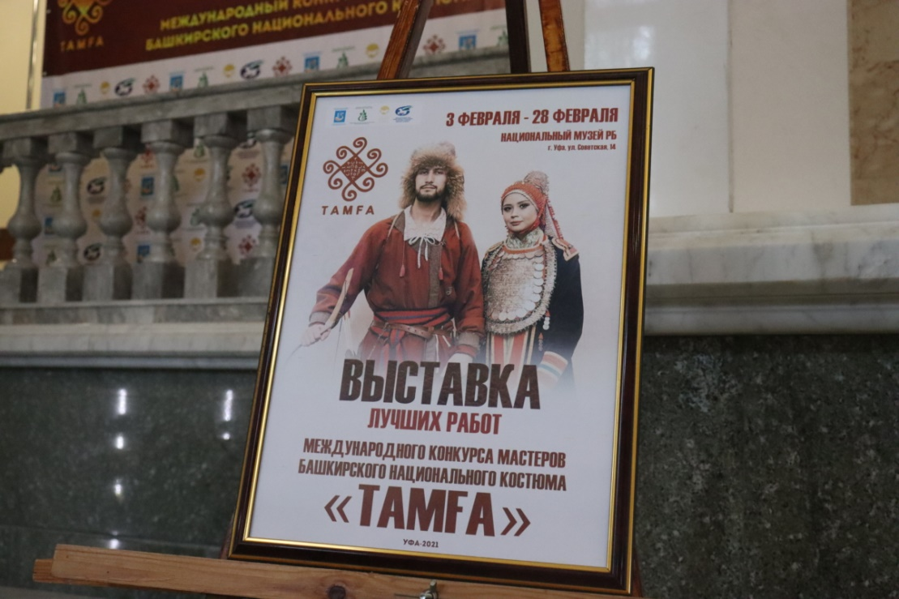
Выставка лучших работ в Национальном музее РБ

Slide 12
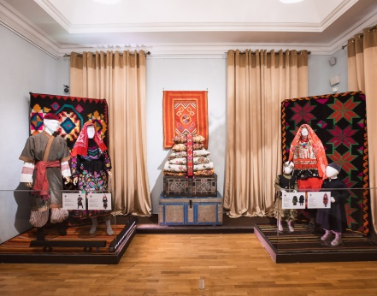
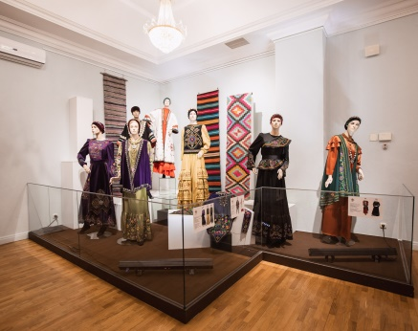
Выставка лучших работ в Национальном музее РБ

